Slide 1
Pomiar satysfakcji interesariuszy w doskonaleniu systemu zarządzania jakością uczelni technicznych w Polsce
Mgr inż. Jan Paweł Szefler
Notes:
Intro: Dlaczego warto zająć się tematem?: uniwersytety są „silnikiem” rozwoju społecznego, gospodarczego i kulturowego, pozycja polskich uczelni w świecie nauki nie odpowiada pozycji ani potencjałowi Polski w globalnej gospodarce. Ponadto polscy naukowcy osiągają wiele sukcesów naukowych, które nie są odpowiednio komercjalizowane przez polskie przedsiębiorstwa.

Slide 2
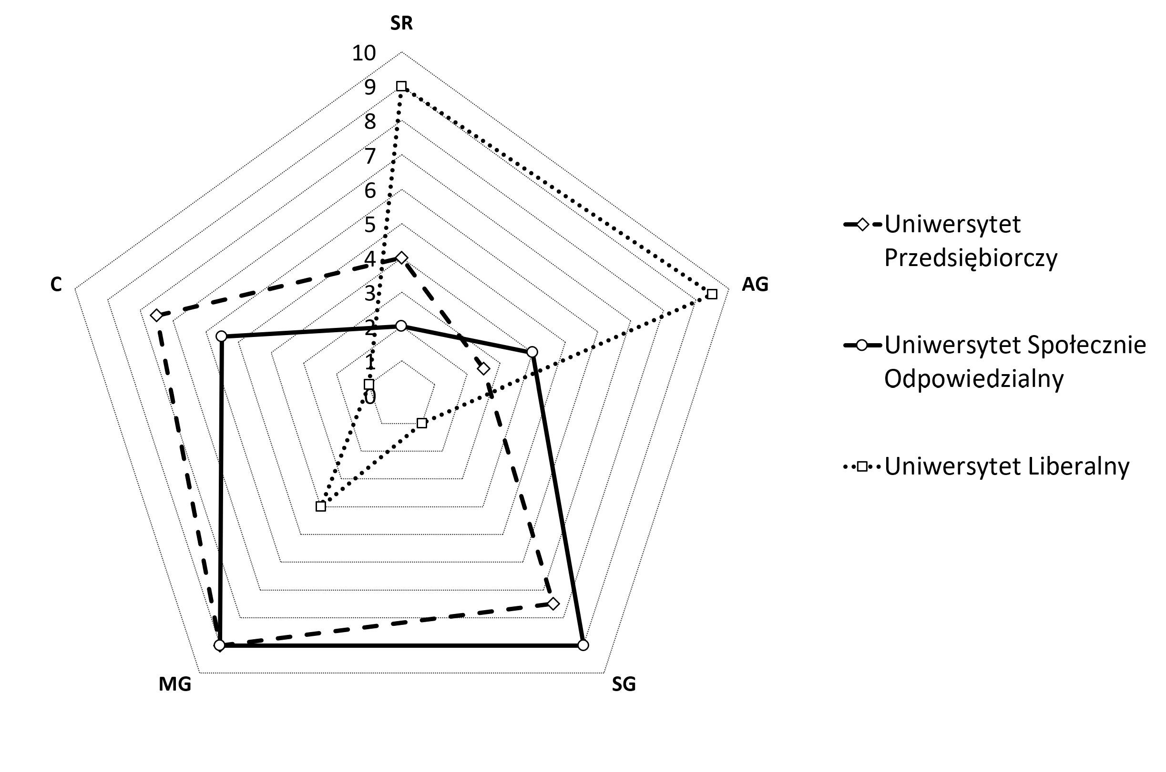
Istotne współcześnie koncepcje
SR – regulacje prawne (State Regulations)
AG – znaczenie kolegialności (Academic self-Governance)
SG – rola interesariuszy (Stakeholder guidance)
MG – umocowanie władzy rektora (Managerial self-Governance)
C – konkurencyjność (Competition)
źródło: Leja 2011, s. 175
Notes:
features typical of academic culture,

Slide 3
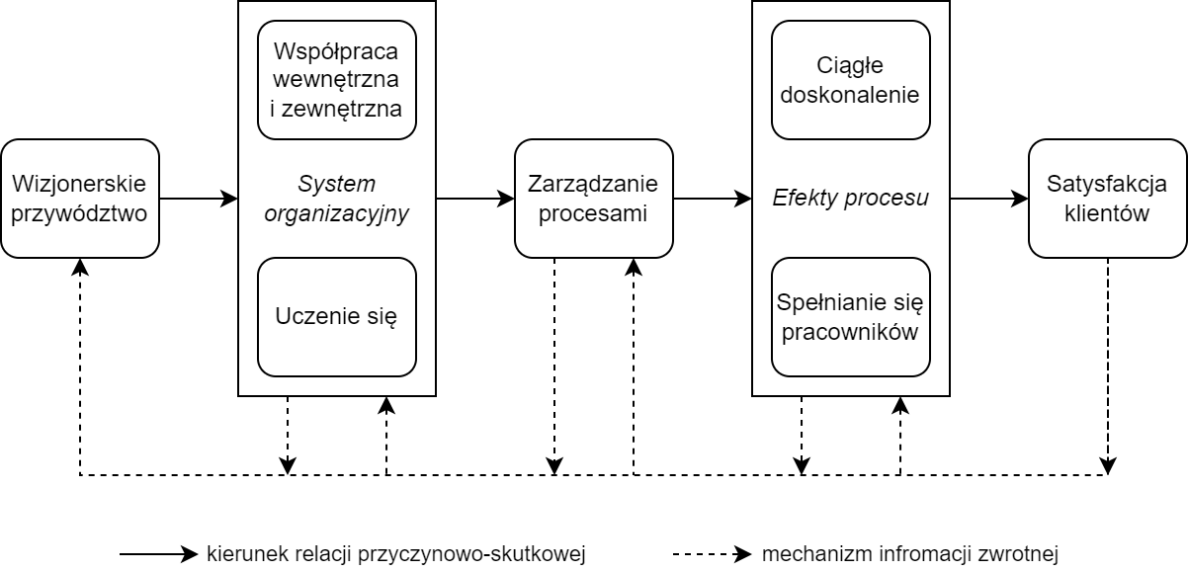
Teoria zarządzania jakością
źródło: Anderson i in. 1994
Notes:
features typical of academic culture,

Slide 4
Teorie interesariuszy
od lat 60. XX w.
interesariusz – „może wypływać i może być pod wpływem”
zarządzanie interesariuszami:
Umiejętność analizy interesariuszy
Wdrażanie wniosków z analizy
m. in. postawa „służenia interesariuszom” por. Freeman (2010)
ISO 21001:2018 – bardzo wiele odniesień do „group zainteresowanych”
Notes:
difficulties in defining the customer
Since the idea of customer centricity lies at the foundation of contemporary quality management philosophies, when the customer cannot be unequivocally identified, the basic goals of quality improvement activities become unclear.
Nowadays, in the context of universities, the concept of the customer is commonly replaced by the concept of stakeholders. Therefore, the author suggests that stakeholder analysis and the measurement of stakeholder satisfaction should form the basis of all improvement actions.

Slide 5
Problem badawczy i cele pracy
Problem badawczy:
Jakie rozwiązania w zakresie pomiaru oraz wskaźników satysfakcji interesariuszy mogą skutecznie wspierać doskonalenie systemów zarządzania jakością w uczelniach technicznych w Polsce?
Cel poznawczy:
Identyfikacja skutecznych z perspektywy doskonalenia systemu zarządzania jakością metod pomiaru i analizy poziomu satysfakcji interesariuszy jako miernika jakości
Cel utylitarny:
Opracowanie metody doskonalenia systemu zarządzania jakością uczelni, dostosowanego do specyfiki polskich uczelni technicznych, z wykorzystaniem pomiaru satysfakcji różnych grup interesariuszy jako jednego z mierników efektów działania uczelni

Slide 6
Pytania badawcze
P1: Jak różni interesariusze postrzegają cel istnienia uniwersytetów?
P2: Jak różni interesariusze postrzegają znaczenie różnych grup interesariuszy uniwersytetów?
P3: Jakie wyniki uzyskują najlepsze uczelnie techniczne w Polsce, w ramach różnych miar efektów działań?
P4: Czy usługi publicznych uczelni technicznych są oceniane wyżej niż wyniki pozostałych polskich uczelni?

Slide 7
Wywiady
Interesariusze - respondenci
Studenci
Absolwenci
Rodzice (opiekunowie)
Pracownicy administracyjni
Pracownicy akademiccy (Badacze / Wykładowcy)
Przedsiębiorcy (pracodawcy)
Władze uczelni
Władze samorządowe
Badanie jakościowe: 33 respondentów z 8 wybranych grup interesariuszy
Dobór celowy
Wybrane spostrzeżenia:
różnice w opiniach o celu istnienia uczelni
opinia o większej wartości absolwentów uczelni technicznych
opinia o tym, że uczelnie znane uważane są za lepsze
opinia o tym, że studenci są najistotniejszymi interesariuszami uczelni

Slide 8
Hipotezy
H1: Wyniki pomiaru satysfakcji interesariuszy są pozytywnie skorelowane z innymi wynikami jakości usług uczelni
H2: Wyniki pomiaru satysfakcji interesariuszy są pozytywnie skorelowane z wartościami Indeksu Wyceny Rynkowej Absolwenta
H3: Absolwenci publicznych uczelni technicznych są wyżej cenieni na rynku pracy niż absolwenci pozostałych uczelni, a uczelnie techniczne uzyskują wyższe wartości Indeksu Wyceny Rynkowej Absolwenta
H4: Wyniki wskaźników IWRA polskich publicznych uczelni technicznych są pozytywnie skorelowane z jakością usług uczelni mierzoną przy pomocy rankingu Perspektywy
H5: Wyniki wskaźników IWRA są pozytywnie skorelowane z wynikami oceny prestiżu uczelni

Slide 9
Badania ilościowe
Kategoria kwalifikacji odpowiedzi | Wartość
Liczba rozpoczętych ankiet | 259
Liczba zakończonych ankiet | 138
Proporcja liczby ankiet zakończonych do liczby ankiet rozpoczętych | 53,28%
Liczba respondentów ankiet rozpoczętych | 249
Liczba respondentów ankiet zakończonych | 133
Proporcja liczby respondentów ankiet zakończonych do liczby respondentów ankiet rozpoczętych | 53,41%
Badanie kwestionariuszowe wśród interesariuszy uczelni
ankieta internetowa
metoda kuli śnieżnej do doboru próby (nielosowa)
Analizy ilościowe:
Baza danych ELA (Ekonomiczne Losy Absolwentów) – dane z ZUS i POL-on
Wyniki rankingów (Perspektywy, Webomotrics)

Slide 10
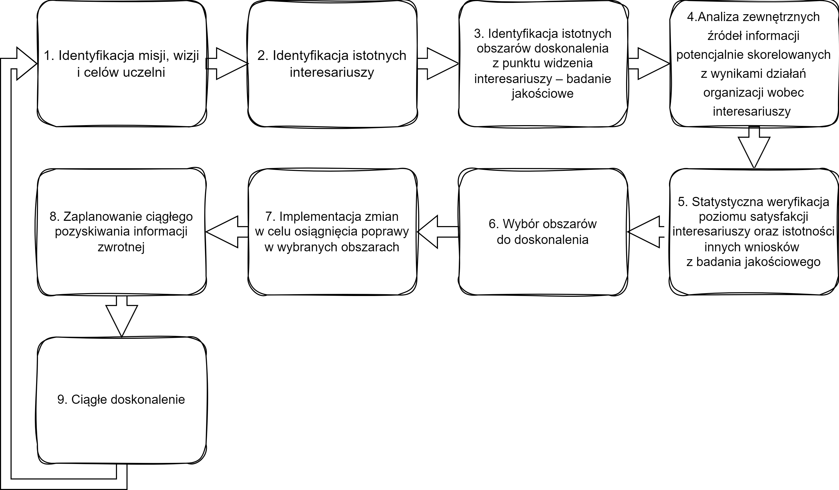
Proponowane narzędzie - SSDQM
Model Doskonalenia Systemu Zarządzania Jakością Inspirowany Satysfakcją Interesariuszy (główne etapy)
Stakeholders Satisfaction Driven Quality Management Model
Wspiera zgodność z:
ISO 21001:2018
wymaganiami PKA
na podstawie faktów → badania jakościowe i ilościowe (etapy 3, 4, 5)
wdrażanie - wybór metod zwinnych lub projektowych → etap 7

Slide 11
Zestaw wskaźników wspierających implementację SSDQM na uczelni technicznej
Lp. | Nazwa | Opis / komentarz
1. | SSI | Zagregowany Indeks Satysfakcji Interesariuszy
2. | SSI cząstkowe | Indeksy Satysfakcji Interesariuszy obliczane dla każdej z grup interesariuszy osobno
3. | Liczba uprawnień habilitacyjnych | Najsilniej skorelowany z oceną w Rankingu Perspektywy
4. | Ocena parametryczna | Liczba i poziom uzyskanych ocen parametrycznych w ramach różnych dyscyplin nauki w procesie ewaluacji jakości działalności naukowej
5. | Pozycja w rankingu Webometrics | niezwykła łatwość monitorowania; publikowany 2 razy do roku skorelowany ze stopą zatrudnienia absolwentów (techn.; 3L)
6. | Uznanie międzynarodowe | z Rankingu Perspektywy; silna korelacja z ogólną oceną rankingową
7. | Wskaźnik WOP | Niepublikowany Wskaźnik Oceny Punktowej obliczany na podstawie oceny ważonej szczegółowych parametrów oceny Rankingu Perspektywy
8. | Poziom zarobków absolwentów po 3. latach od studiów | Na podstawie wyników badania ELA lub innych odpowiednich (np. własnych) badań
9. | Stopa zatrudnienia absolwentów po 3. latach od studiów | Na podstawie wyników badania ELA lub innych odpowiednich (np. własnych) badań
10. | Wskaźnik prestiżu | Ocena na podstawie badania ankietowego wykonywanego wśród kadry akademickiej w Polsce przez Fundację Edukacyjną „Perspektywy” oraz parametru „uznanie międzynarodowe”
Notes:
Ad. 3. Number of rights for awarding the degree of doctor habilitus

Slide 12
Proponowane dalsze kierunki badań
Szersze badania dot. satysfakcji różnych grup interesariuszy uczelni
…
…
Notes:
Cel poznawczy (identyfikacja skutecznych z perspektywy doskonalenia systemu zarządzania jakością metod pomiaru i analizy poziomu satysfakcji interesariuszy jako miernika jakości)
Cel utylitarny (opracowanie metody doskonalenia systemu zarządzania jakością uczelni, dostosowanego do specyfiki polskich uczelni technicznych, z wykorzystaniem pomiaru satysfakcji różnych grup interesariuszy jako jednego z mierników efektów działania uczelni)

Slide 13
Podsumowanie
Praca przyczynia się do rozwoju nauk o zarządzaniu i jakości – synteza teorii zarządzania jakością oraz teorii interesariuszy
Cele (poznawczy, utylitarny) osiągnięte
Zidentyfikowano mierniki pomocne przy wdrażaniu udoskonaleń SZJ
Uwzględniono kontekst specyfiki polskich uczelni technicznych
Silne związki modelu SSDQM z zarządzaniem jakością
Notes:
Cel poznawczy (identyfikacja skutecznych z perspektywy doskonalenia systemu zarządzania jakością metod pomiaru i analizy poziomu satysfakcji interesariuszy jako miernika jakości)
Cel utylitarny (opracowanie metody doskonalenia systemu zarządzania jakością uczelni, dostosowanego do specyfiki polskich uczelni technicznych, z wykorzystaniem pomiaru satysfakcji różnych grup interesariuszy jako jednego z mierników efektów działania uczelni)

Slide 14
Literatura
Anderson, J. C., Rungtusanatham, M., & Schroeder, R. G. (1994), A Theory Of Quality Management Underlying The Deming Management Method, Academy of Management Review, 19(3), 472–509
Cwynar, K. M. (2005), The Idea Of The University In European Culture, Polityka i Społeczeństwo (s. 60–72)
De Ridder-Symoens, H. (2020), Universities and Their Missions in Early Modern Times. W L. Engwall (Red.), Missions of Universities: Past, Present, Future (s. 43–61), Springer International Publishing
Freeman, R. E. (2010). Strategic Management: A stakeholder apporach. Cambridge University Press
Grudowski P., Lewandowski K. (2012), Pojęcie jakości kształcenia i uwarunkowania jej kwantyfikacji w uczelniach wyższych, Zarządzanie i Finanse, nr 3, cz. 1
Leja K. (2011), Koncepcje zarządzania współczesnym uniwersytetem, 10.13140/RG.2.1.3539.1529.
Leja K. (2019), Misja społecznie odpowiedzialnego uniwersytetu, w: Jastrzębska, E., Przybysz, M. (red.), Społeczna odpowiedzialność uczelni znaczenie dla uczelni i sposoby jej wdrażania (s. 11-13), Ministerstwo Nauki i Szkolnictwa Wyższego i Ministerstwo Inwestycji i Rozwoju, Warszawa
Puente C., Fabra M., Mason C. et al. (2021), Role of the Universities as Drivers of Social Innovation, Sustainability, 13, 13727, 10.3390/su132413727
Notes:
The notion of quality of education and conditions of its quantification at the universities

Slide 16
Weryfikacja hipotez 1/2
H1: Wyniki pomiaru satysfakcji interesariuszy są pozytywnie skorelowane z innymi wynikami jakości usług uczelni → Nie potwierdzona
H2: Wyniki pomiaru satysfakcji interesariuszy są pozytywnie skorelowane z wartościami Indeksu Wyceny Rynkowej Absolwenta → Nie potwierdzona
H2a: Stopa zatrudnienia wśród absolwentów uczelni po roku od uzyskania dyplomu jest pozytywnie skorelowana z wartościami satysfakcji z usług uczelni → Nie potwierdzona (H₀ nie odrzucona)
H2b: Stopa zatrudnienia wśród absolwentów uczelni po 3 latach od uzyskania dyplomu jest pozytywnie skorelowana z wartościami satysfakcji z usług uczelni → Nie potwierdzona (H₀ nie odrzucona)
H2c: Poziom zarobków absolwentów uczelni po roku od uzyskania dyplomu jest pozytywnie skorelowany z wartościami satysfakcji z usług uczelni → Nie potwierdzona (H₀ nie odrzucona)
H2d: Poziom zarobków absolwentów uczelni po 3 latach od uzyskania dyplomu jest pozytywnie skorelowany z wartościami satysfakcji z usług uczelni → Potwierdzona (H₀ odrzucona)
H3: Absolwenci publicznych uczelni technicznych są wyżej cenieni na rynku pracy niż absolwenci pozostałych uczelni, a uczelnie techniczne uzyskują wyższe wartości Indeksu Wyceny Rynkowej Absolwenta → Nie potwierdzona
H3a’: Stopa zatrudnienia wśród absolwentów publicznych uczelni technicznych po roku od uzyskania dyplomu jest niższa niż stopa zatrudnienia absolwentów pozostałych uczelni w tym samym okresie → Potwierdzona (H₀ odrzucona)

Slide 17
Weryfikacja hipotez 2/2
H3b: Stopa zatrudnienia wśród absolwentów publicznych uczelni technicznych po 3 latach od uzyskania dyplomu jest wyższa niż stopa zatrudnienia absolwentów pozostałych uczelni w tym samym okresie → Nie potwierdzona
H3c: Średnie zarobki absolwentów publicznych uczelni technicznych po roku od uzyskania dyplomu są wyższe niż średnie zarobki absolwentów pozostałych uczelni w tym samym okresie → Nie potwierdzona
H3d: Średnie zarobki absolwentów publicznych uczelni technicznych po 3 latach od uzyskania dyplomu są wyższe niż średnie zarobki absolwentów pozostałych uczelni w tym samym okresie → Potwierdzona (H₀ odrzucona)
H3e: Wartości wskaźników IWRA, obliczonych na podstawie danych o zatrudnieniu i zarobkach absolwentów po roku od uzyskania dyplomu, dla uczelni technicznych są wyższe niż dla pozostałych uczelni → Nie potwierdzona
H3f: Wartości wskaźników IWRA, obliczonych na podstawie danych o zatrudnieniu i zarobkach absolwentów po 3 latach od uzyskania dyplomu, dla uczelni technicznych są wyższe niż dla pozostałych uczelni → Potwierdzona (H₀ odrzucona)
H4: Wyniki wskaźników IWRA polskich publicznych uczelni technicznych są pozytywnie skorelowane z jakością usług uczelni mierzoną przy pomocy rankingu Perspektywy → Potwierdzona (H₀ odrzucona)
H5: Wyniki wskaźników IWRA są pozytywnie skorelowane z wynikami oceny prestiżu uczelni → Potwierdzona (H₀ odrzucona)

Slide 18
Lista uczelni technicznych
1. Akademia Górniczo-Hutnicza (AGH) | 13. Politechnika Poznańska
2. Akademia Techniczno-Humanistyczna w Bielsku-Białej (obecnie Uniwersytet Bielsko-Bialski) | 14. Politechnika Rzeszowska
3. Politechnika Białostocka | 15. Politechnika Śląska
4. Politechnika Bydgoska (dawniej Uniwersytet Technologiczno-Przyrodniczy) | 16. Politechnika Świętokrzyska
5. Politechnika Częstochowska | 17. Politechnika Warszawska
6. Politechnika Gdańska | 18. Politechnika Wrocławska
7. Politechnika Koszalińska | 19. Uniwersytet Morski w Gdyni
8. Politechnika Krakowska | 20. Uniwersytet Technologiczno-Humanistyczny w Radomiu (obecnie Uniwersytet Radomski)
9. Politechnika Lubelska | 21. Wojskowa Akademia Techniczna
10. Politechnika Łódzka | 22. Zachodniopomorski Uniwersytet Technologiczny
11. Politechnika Morska w Szczecinie (dawniej Akademia Morska)
12. Politechnika Opolska
Notes:
Uczelnie techniczne nadzorowane przez Ministerstwo Edukacji i Nauki plus Politechnika Bydgoska (klasyfikowana przez Ministerstwo jako uczelnia przyrodnicza)
Uczelnie nadzorowane przez Ministerstwo Infrastruktury: Politechnika Morska w Szczecinie, Uniwersytet Morski w Gdyni
Nadzorowane przez Ministerstwo Obrony Narodowej: WAT (Wojskowa Akademia Techniczna)

Slide 19
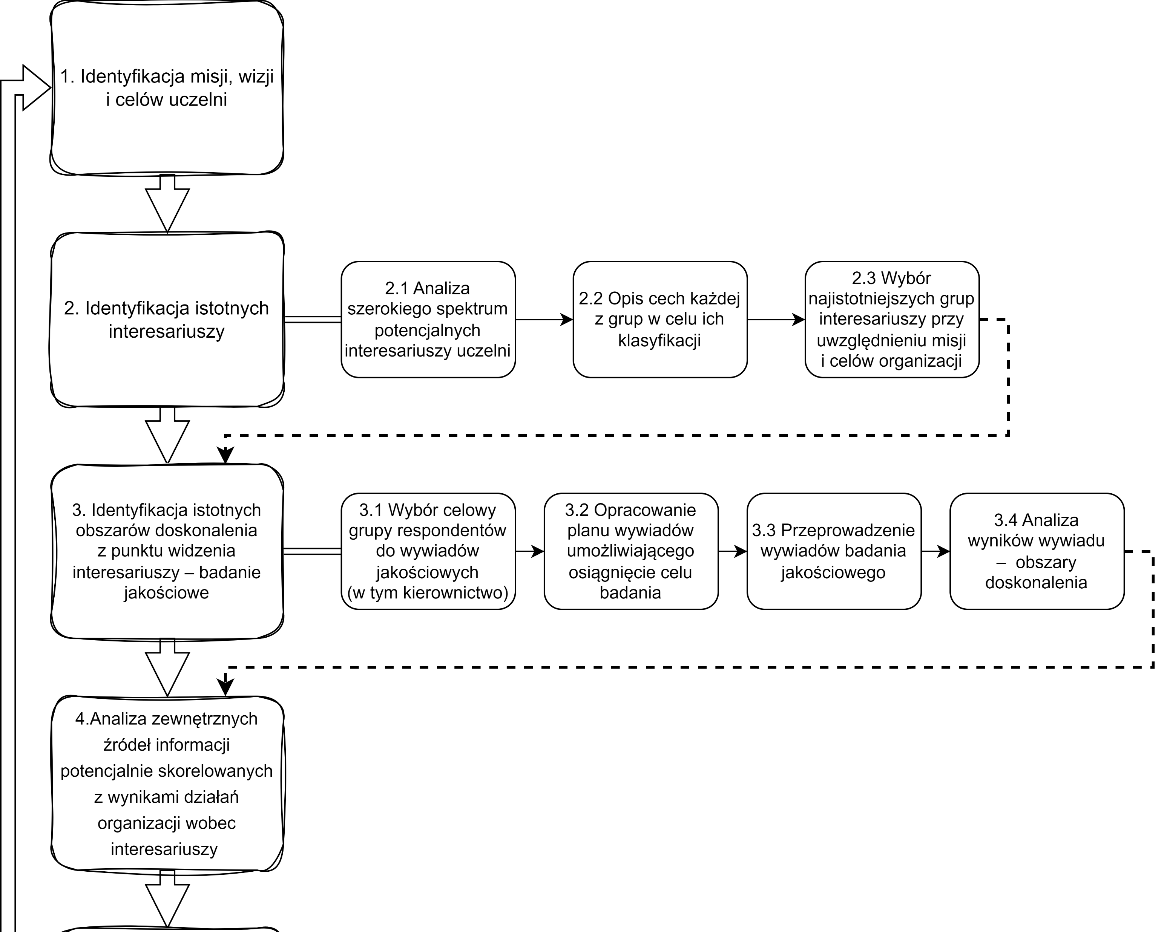
SSDQM szczegółowy 1/4

Slide 20
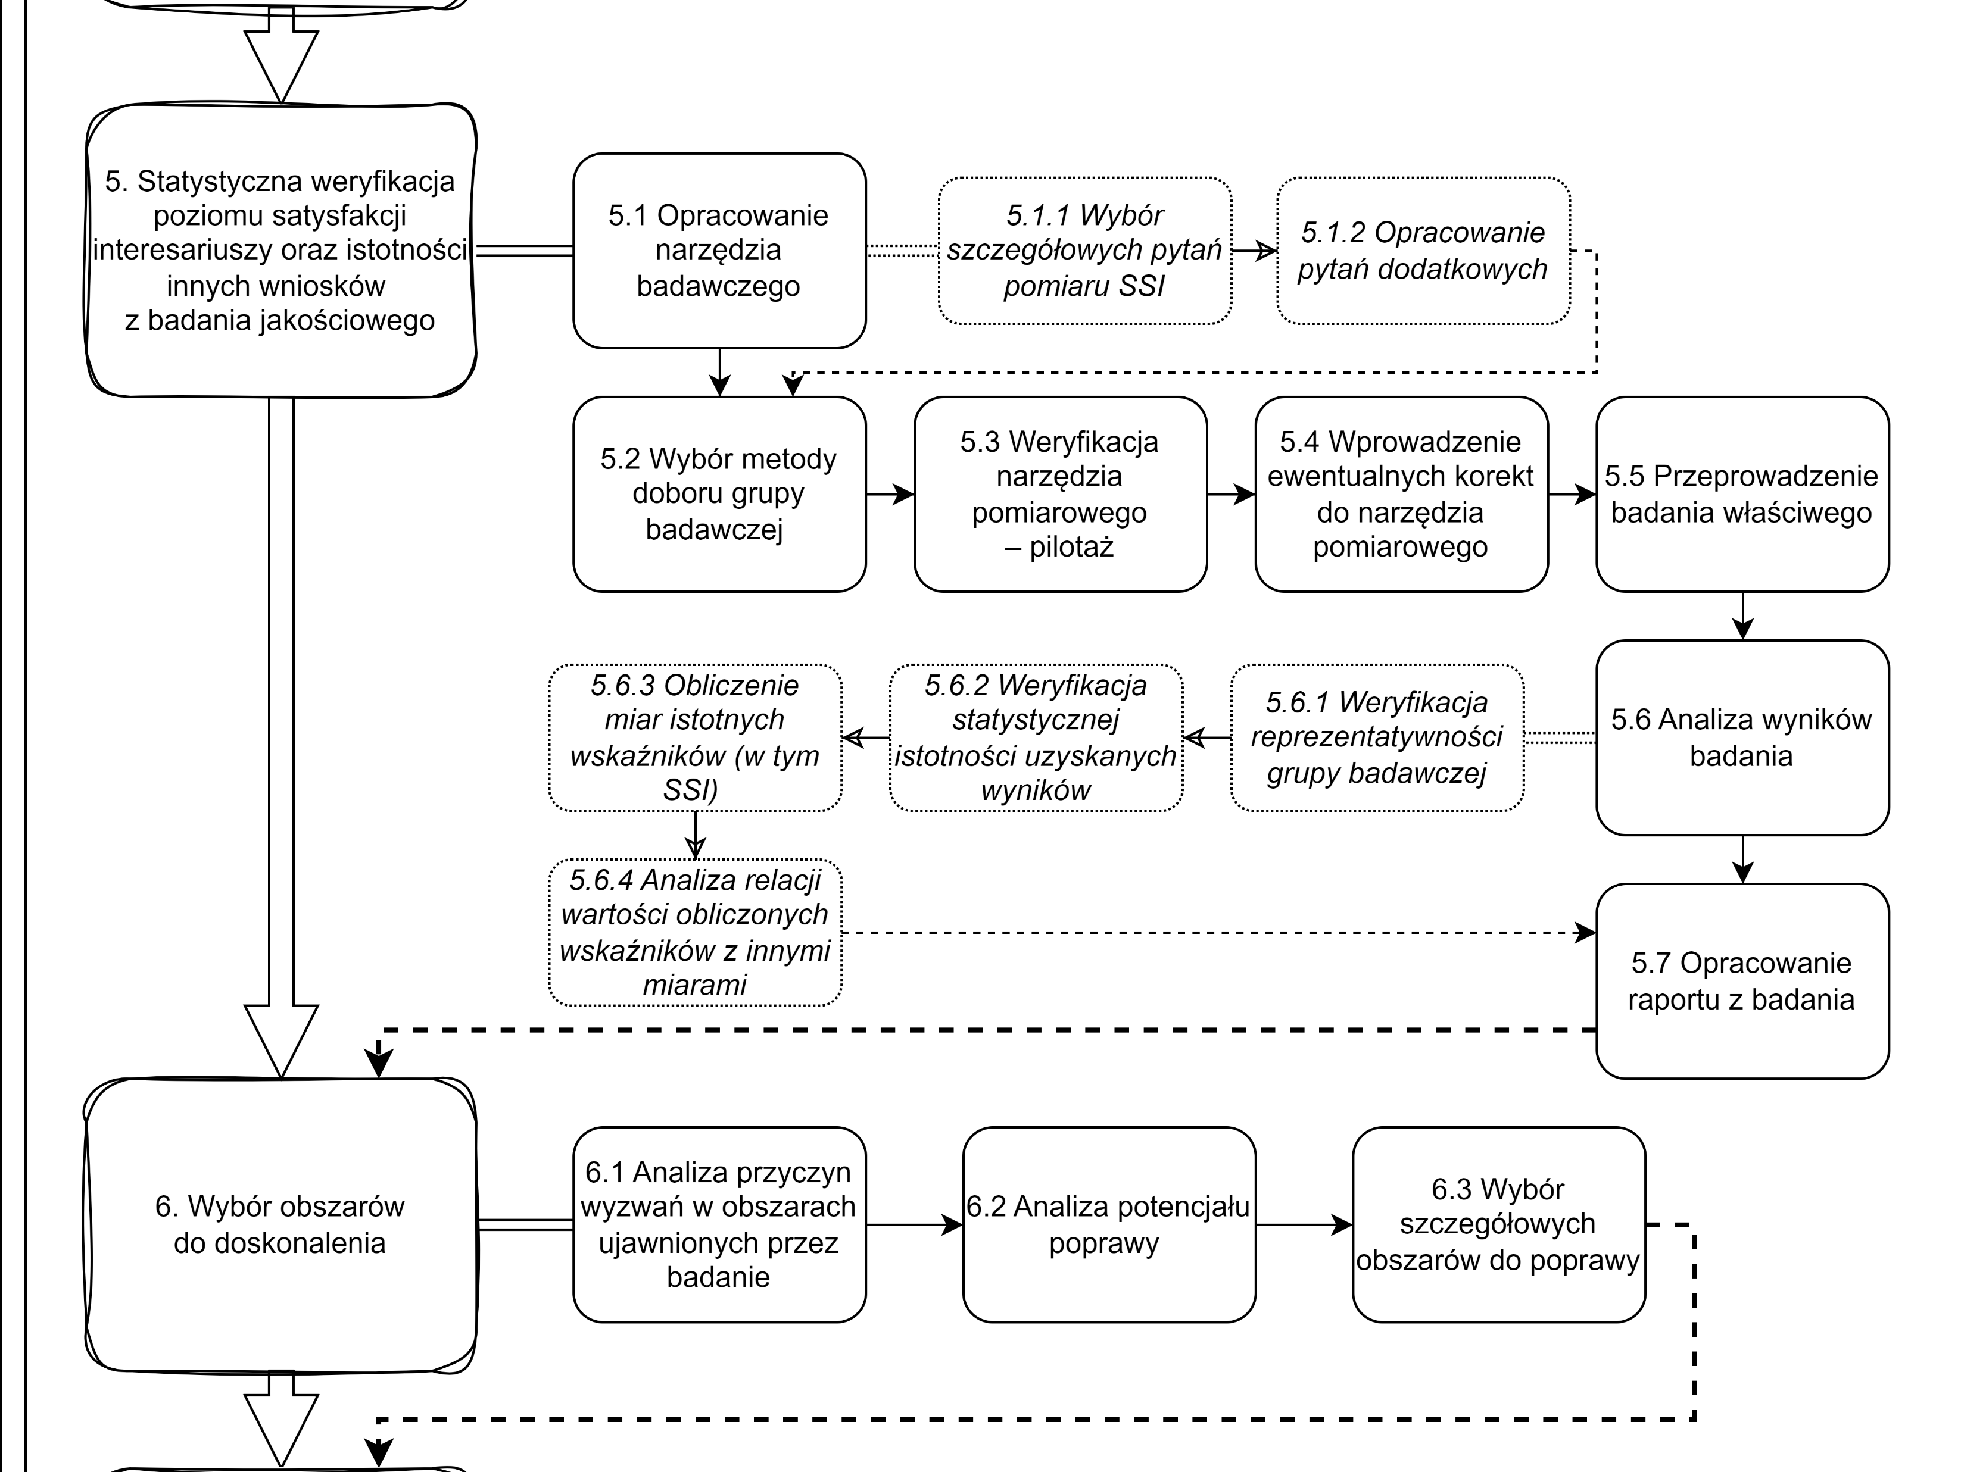
SSDQM szczegółowy 2/4

Slide 21
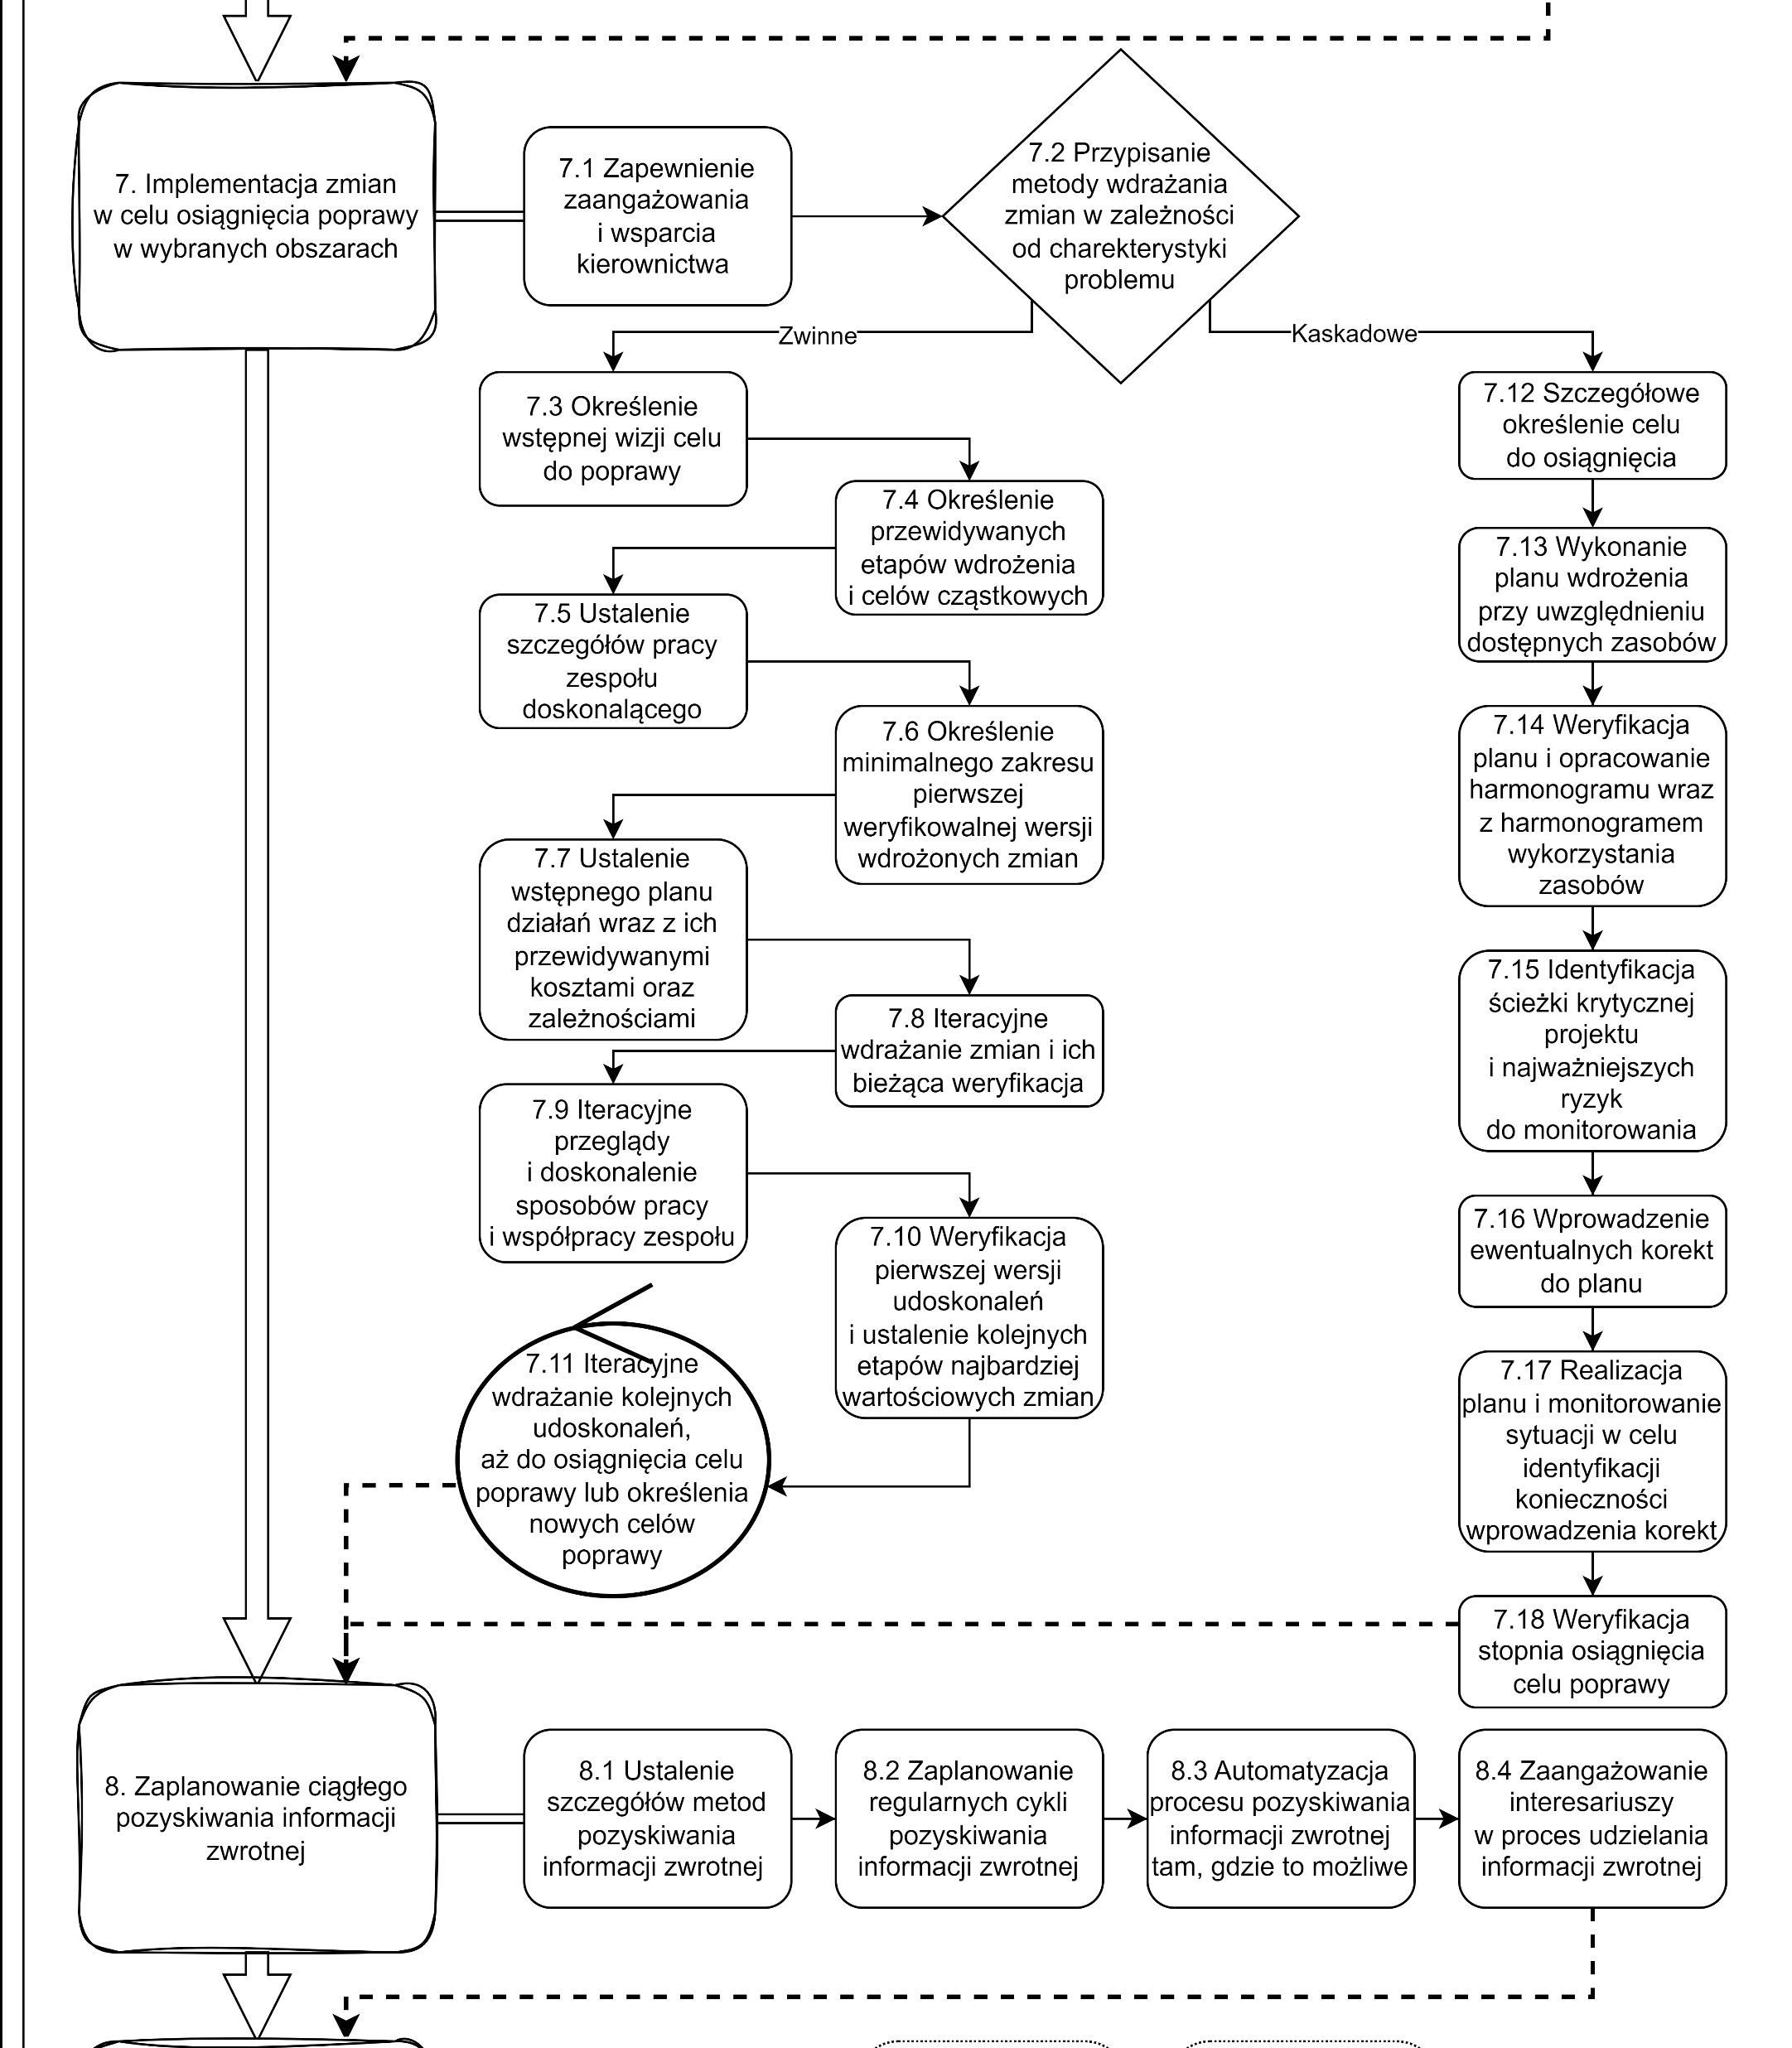
SSDQM szczegółowy 3/4

Slide 22
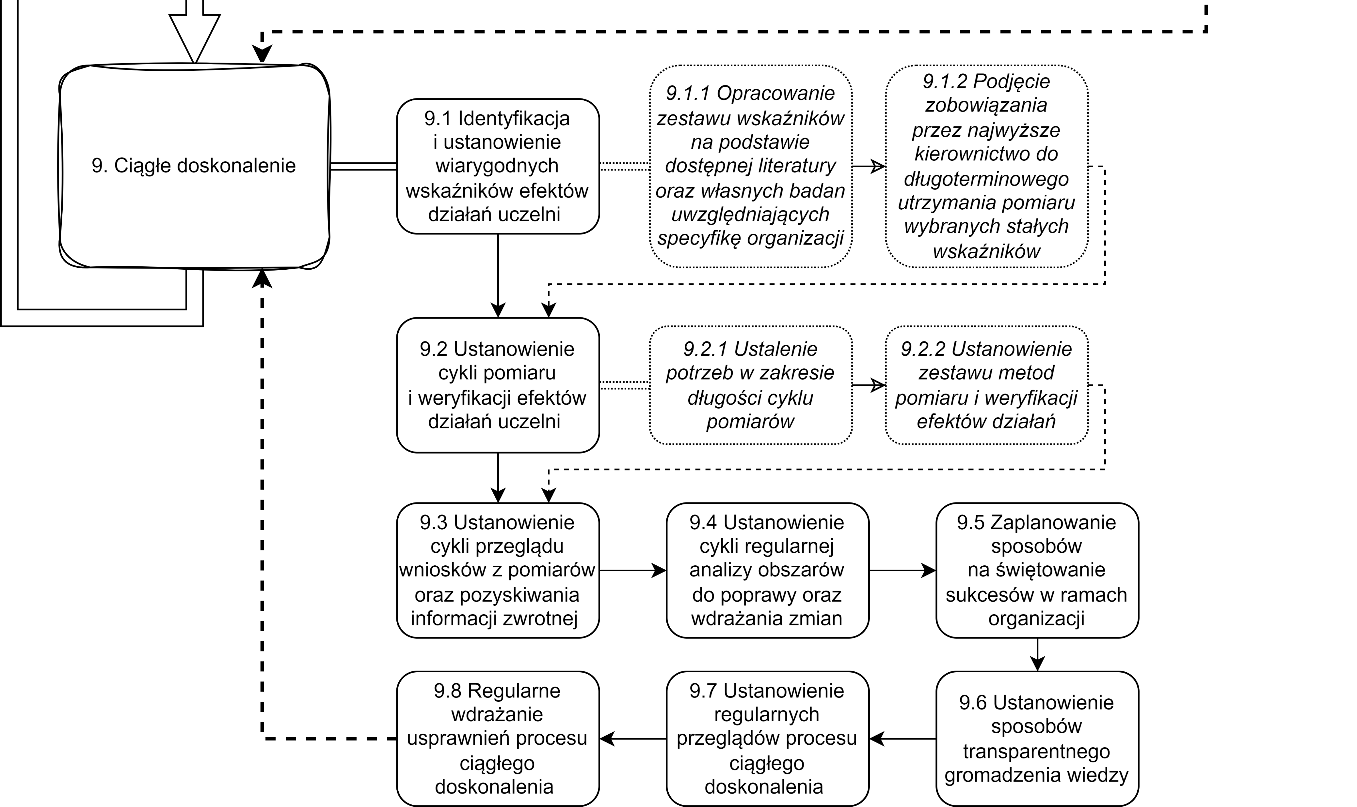
SSDQM szczegółowy 4/4

Slide 23
Przykłady MUDA dla działalności naukowej, współpracy z otoczeniem gospodarczy, umiędzynarodowienia
Rodzaj MUDA | Działalność naukowa | Współpraca z otoczeniem | Umiędzynarodowienie
1. Nadprodukcja (Overproduction)
2. Zapasy (Inventory)
3. Braki / naprawa (Defects)
4. Zbędny ruch (Motion)
5. Zbędne przetwarzanie (Overprocessing)
6. Oczekiwanie (Waiting)
7. Transport (Transportation)
*8. Niewykorzystany potencjał pracowników (Untapped human potential)

Slide 24
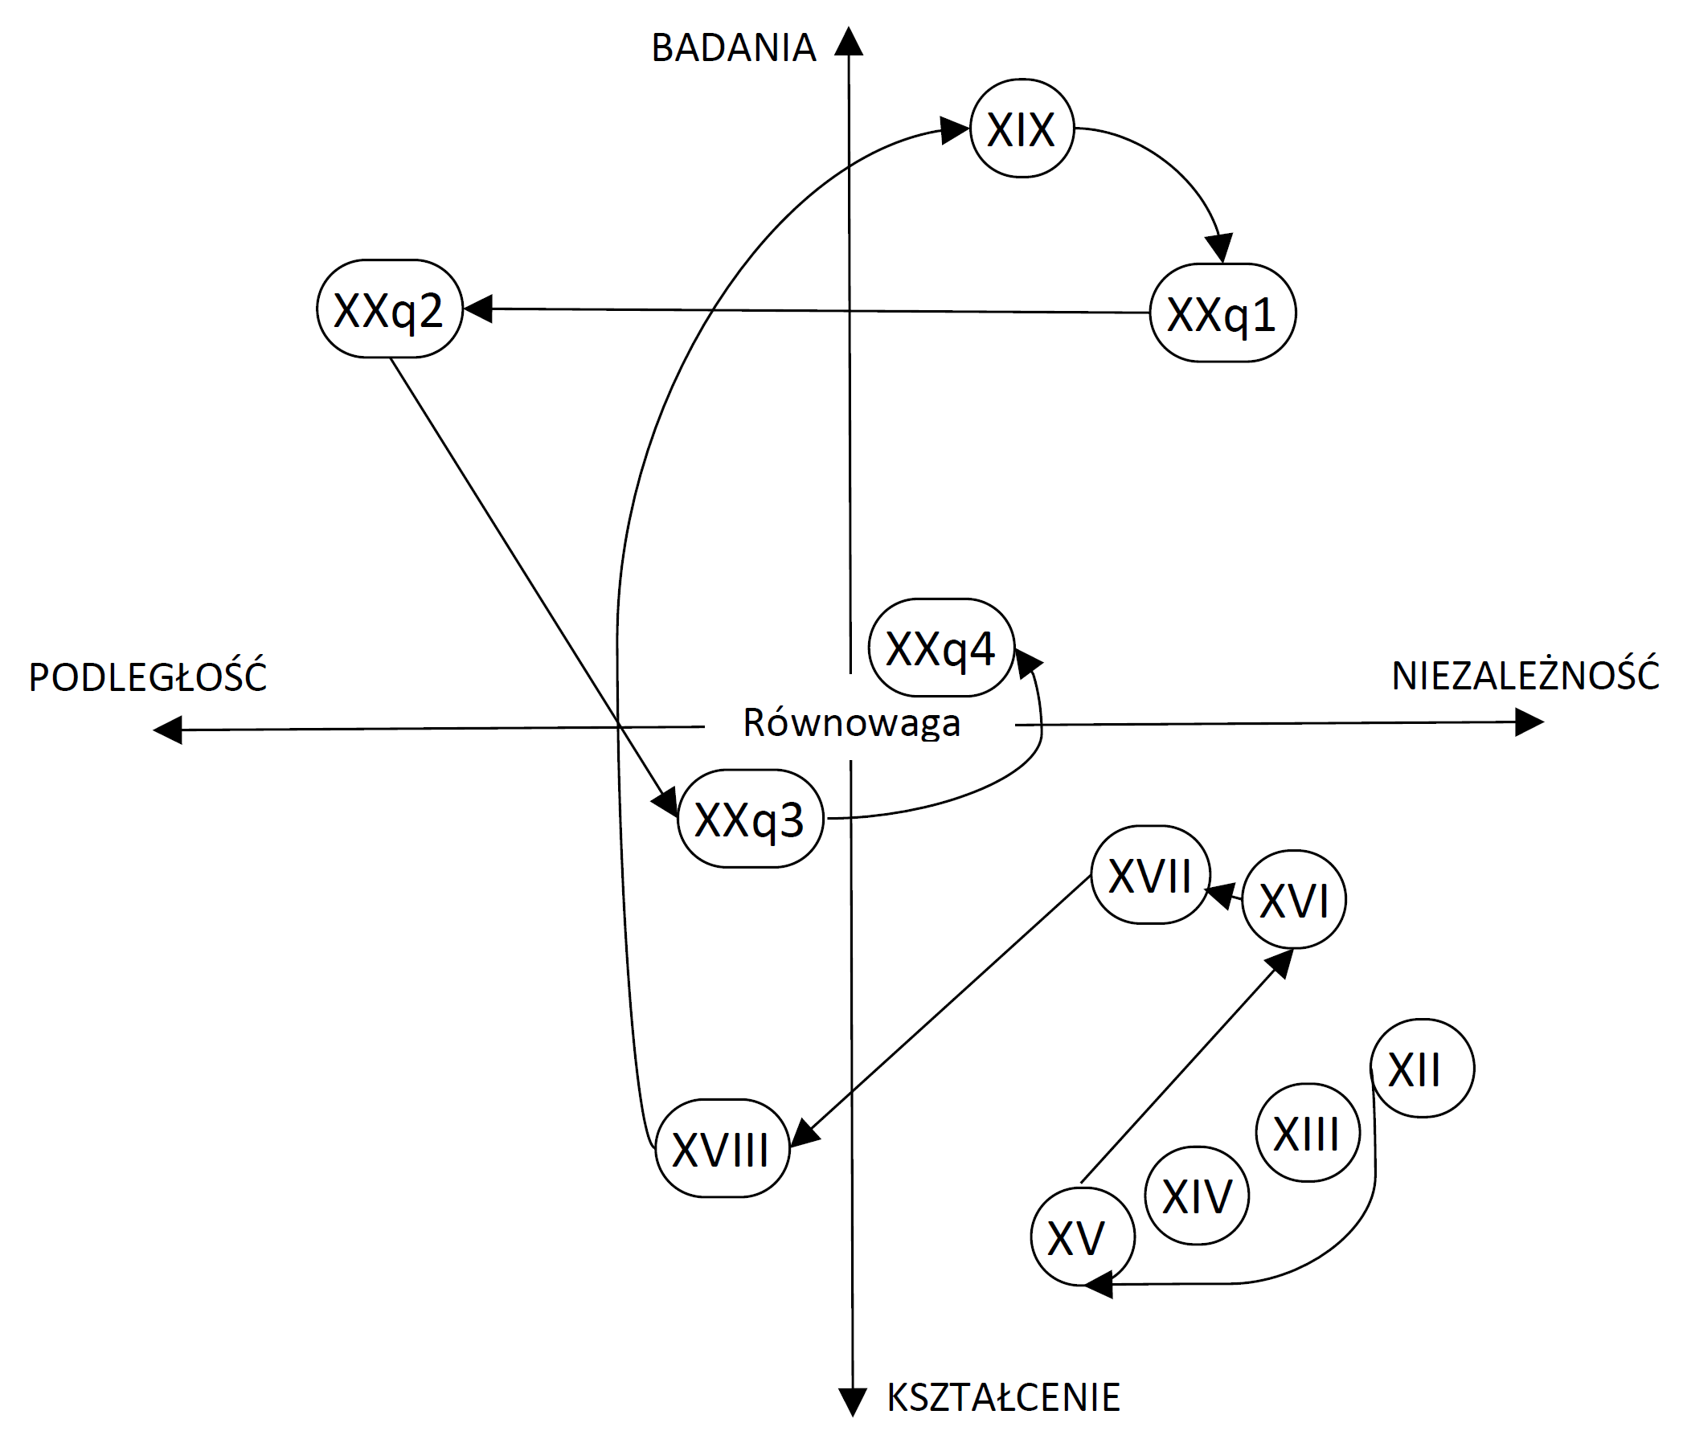
Zmiany w koncepcjach uniwersytetu
źródło: opracowanie własne na podstawie Cwynar, 2005; De Ridder-Symoens, 2020
Notes:
features typical of academic culture,

Slide 25
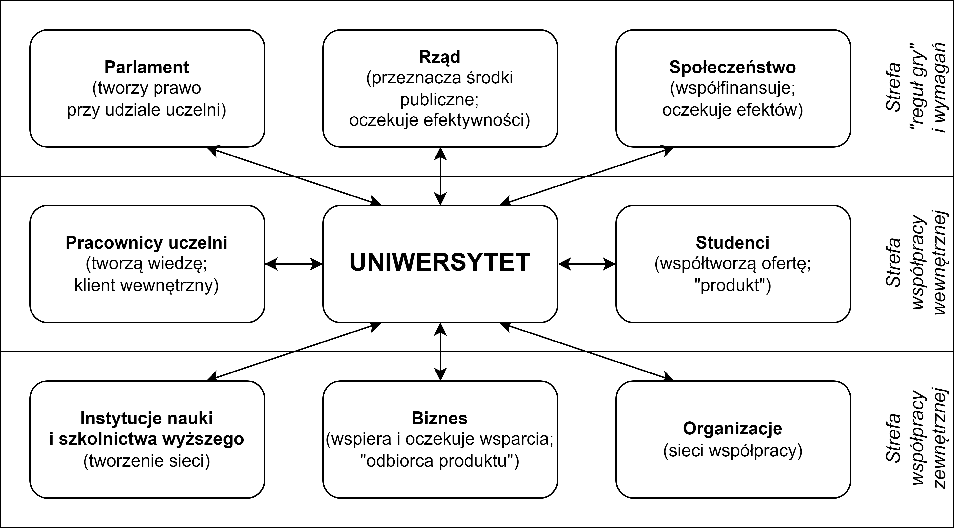
Środowisko sprzecznych interesów
źródło: opracowanie własne na podstawie Leja, 2019, s. 13
Notes:
Tabela 12: 27 przykładów sprzeczności interesów
Universities, due to the complexity of relationships between many groups of people associated with them, often with divergent interests, are a particularly challenging environment for implementing modern, mature quality management systems, which is confirmed by the results of the literature research conducted.
complexity of the structure

Slide 26
Czym jest jakość edukacji?
“Jakość... wiesz i nie wiesz, co to jest. To jest zaś sprzeczność sama w sobie. Ale przecież pewne rzeczy są lepsze od innych, czyli mają lepszą jakość. Spróbuj jednak powiedzieć, czym jest jakość w oderwaniu od przedmiotów, których jest właściwością, wtedy wszystko pęka jak bańka mydlana”
Robert M. Pirsig, Zen i sztuka oporządzania motocykla
Usługi edukacyjne:
Hiper niematerialne
Silnie zależne od udziału „klienta”
Skomplikowana struktura relacji
Jakość edukacji:
CFM (Customer Feedback Measures) – NPS, satysfakcja, lojalność, itd.
Rankingi – odległe pozycje polskich uniwersytetów – nieadekwatne do potencjału polskiej gospodarki
„stopień spełnienia wymagań dotyczących procesu kształcenia i jego efektów, formułowanych przez interesariuszy (stakeholders), przy uwzględnieniu uwarunkowań wewnętrznych i zewnętrznych”
Grudowski & Lewandowski, Pojęcie jakości kształcenia i uwarunkowania jej kwantyfikacji w uczelniach wyższych, Zarządzanie i Finanse, nr 3, cz. 1, 2012

Slide 27
Czym jest zarządzanie jakością edukacji
1900’s → QI – Kontrola jakości (Quality Inspection)
1920’s → QC – Sterowanie jakością (Quality Control)
1960’s → QA – Zapewnianie jakości (Quality Assurance)
1980’s → QM / TQM – Kompleksowe zarządzanie jakością (Total Quality Management)
Systemy zarządzania jakością są kliento-centryczne
Kto jest klientem uczelni?
Nieudane implementacje TQM, Lean lub SixSigma na uczelniach
CAF (Common Assessment Framework) Wspólna Metoda Oceny dla instytucji publicznych – bliskie idei zarządzania jakością
PKA (Państwowa Komisja Akredytacyjna) – 10 kryteriów jakości – daleko od idei zarządzania jakością
Kluczowa rola liderów organizacji
ISO 21001:2018 – System zarządzania organizacją edukacyjną

Slide 28
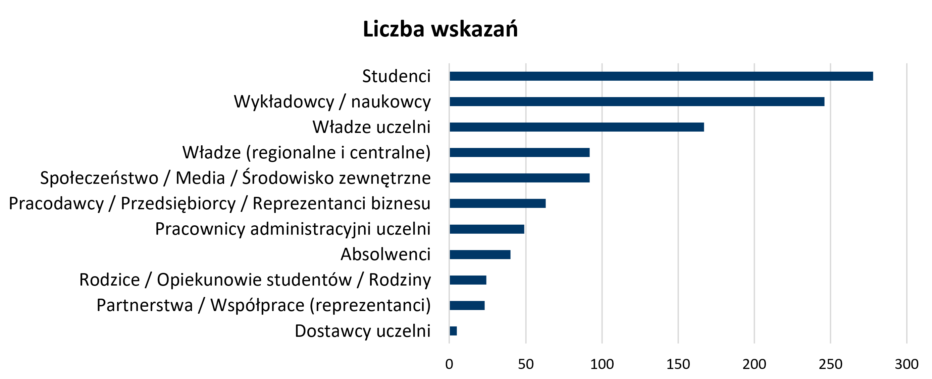
Czy jeśli nie klient to interesariusz?
Teorie interesariuszy od lat 60. XX w.
Interesariusz – „może wypływać i może być pod wpływem” Freeman (1984)
Po analizie abstraktów 474 artykułów:
Metody analizy interesariuszy:
Diagram interes – siła
Diagramy relacji
Mapa atrakcyjności rozwiązań versus możliwości przyjęcia przez interesariuszy
Mapy interesariuszy
Rekomendacje dla zarządzających na podstawie wyników analiz
Czy mierzyć jakość jako satysfakcję interesariuszy?
ISO 21001:2018 – bardzo wiele odniesień do „group zainteresowanych”
Notes:
difficulties in defining the customer
Since the idea of customer centricity lies at the foundation of contemporary quality management philosophies, when the customer cannot be unequivocally identified, the basic goals of quality improvement activities become unclear.
Nowadays, in the context of universities, the concept of the customer is commonly replaced by the concept of stakeholders. Therefore, the author suggests that stakeholder analysis and the measurement of stakeholder satisfaction should form the basis of all improvement actions.

